Slide 1
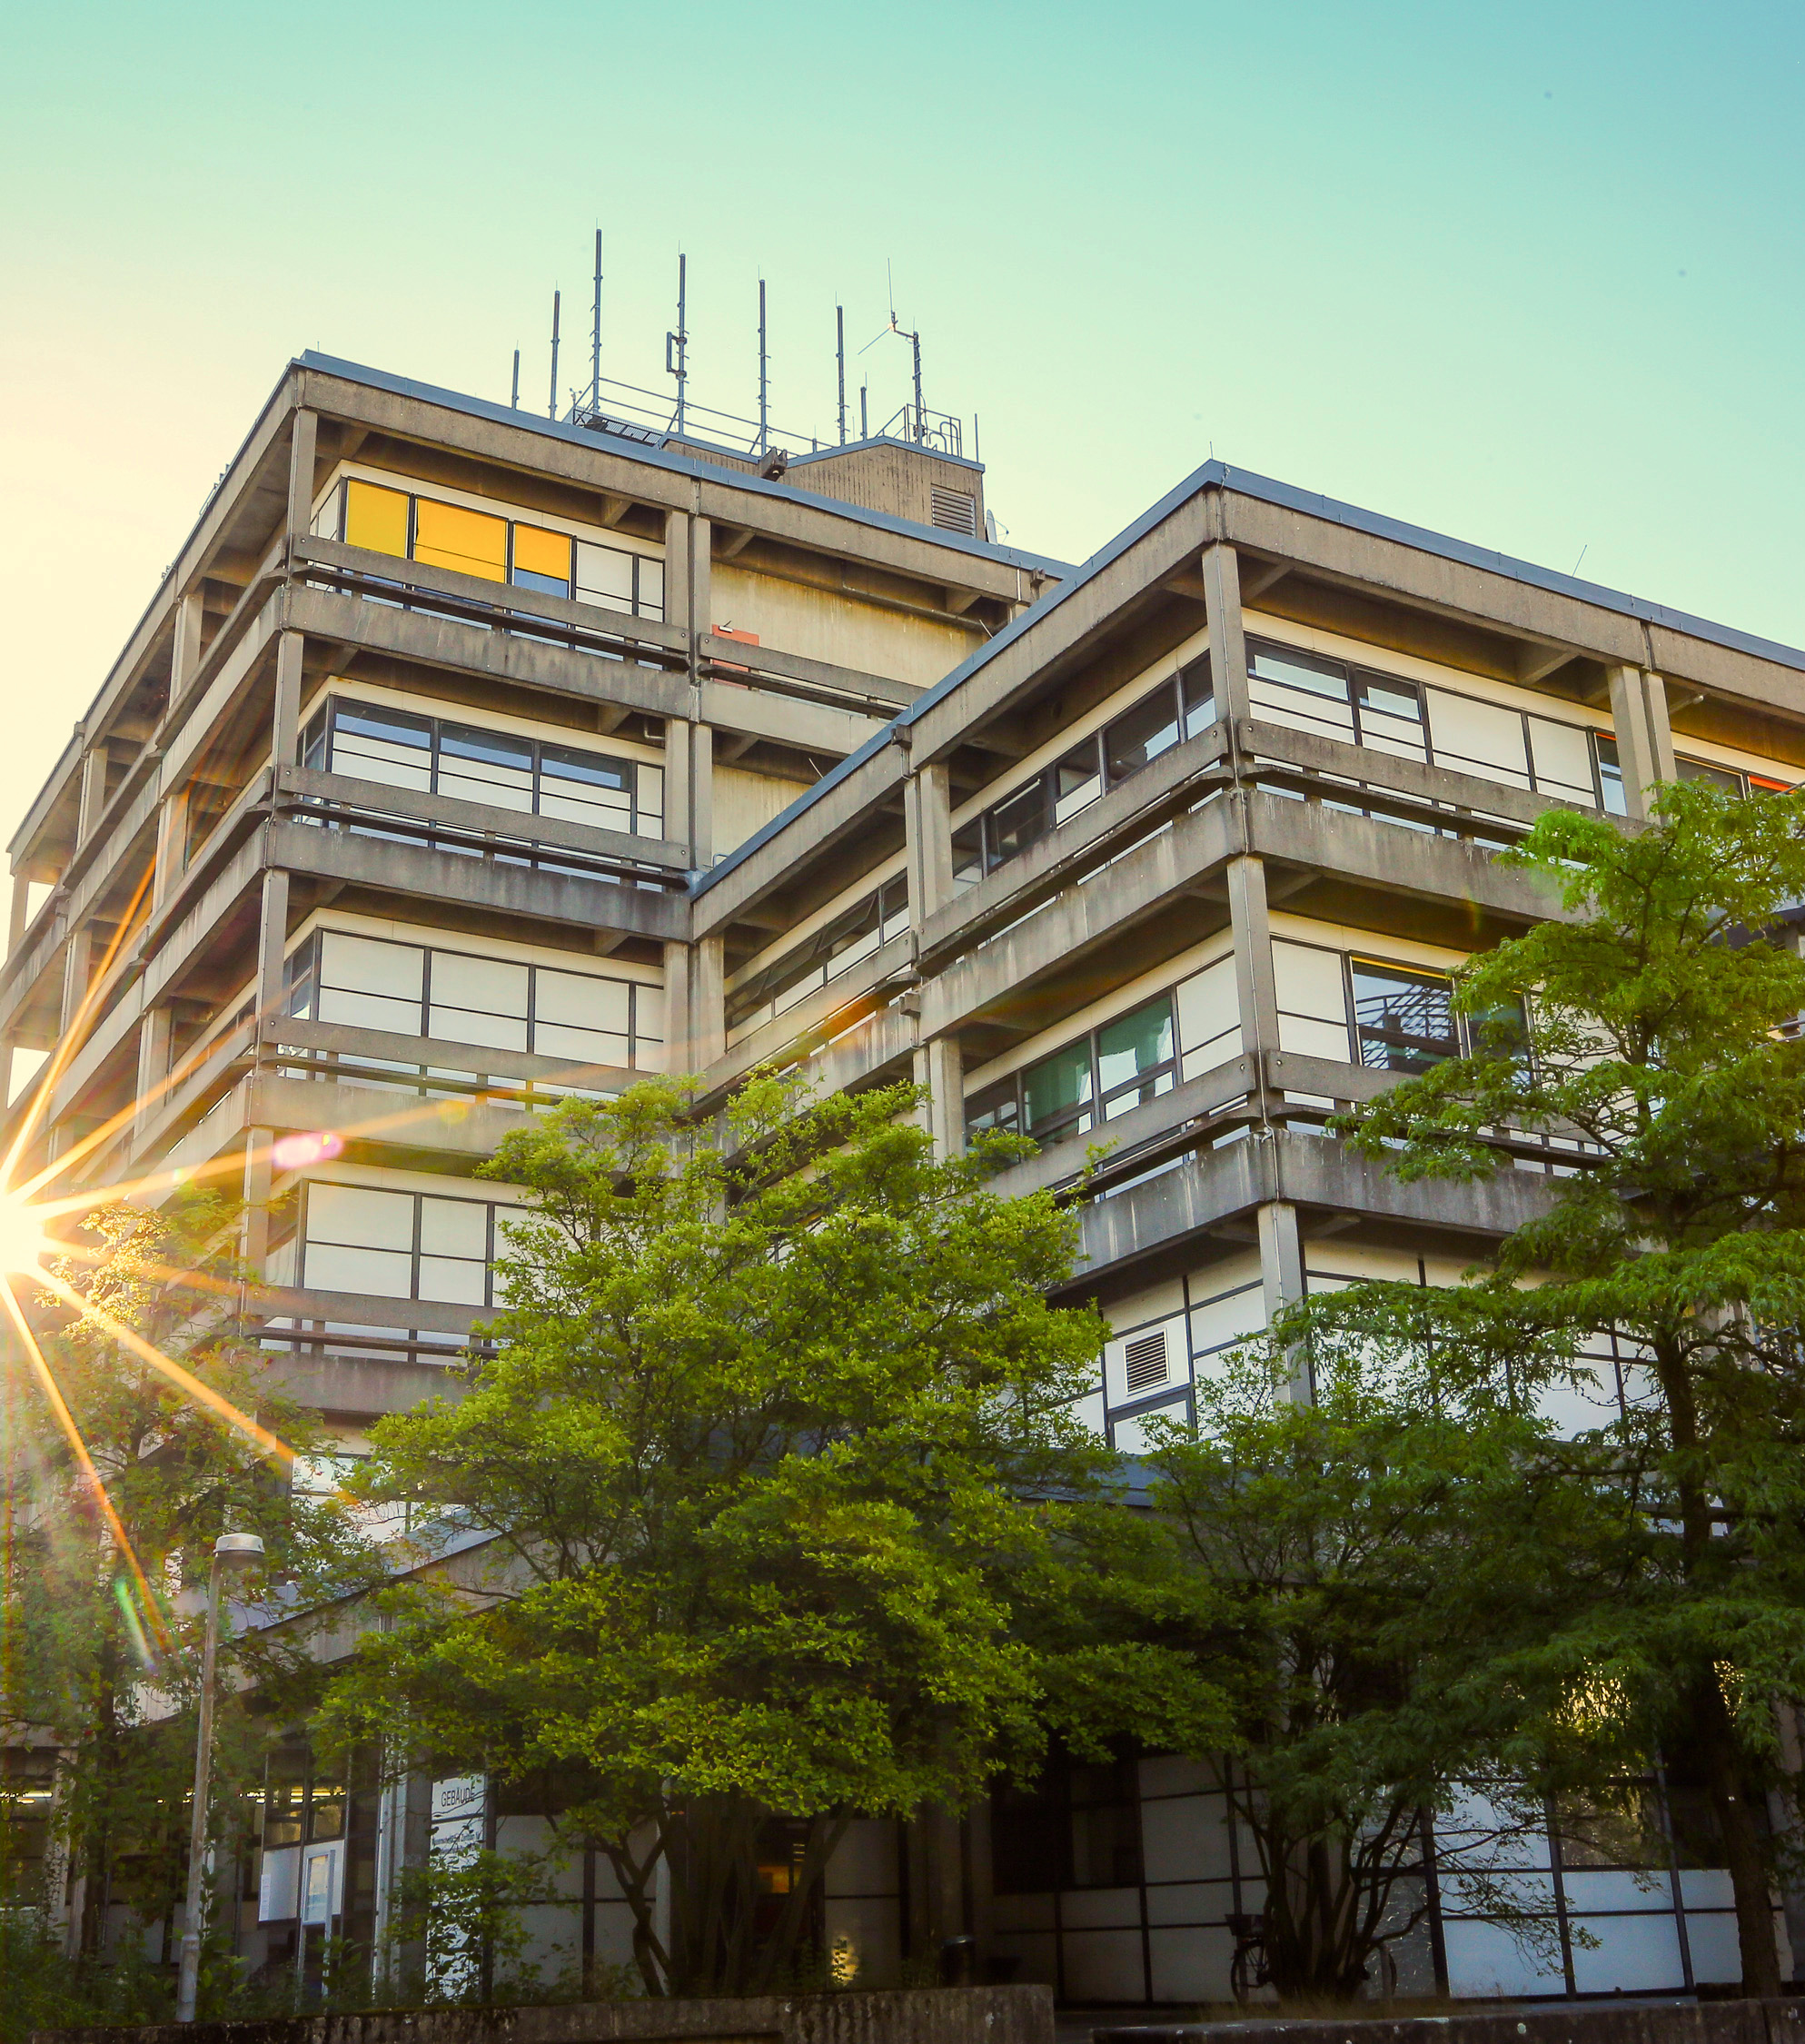

Kleingruppengespräche
Orientierungseinheit Fachschaft Mathematik und Informatik
fachschaft@mathematik.uni-marburg.de

Slide 2
Themenpunkte
Prüfungsordnung
Module
  Vorlesung
  Prüfungsleistung
  Weitere Arten von Modulen
  MarSkills
Das erste Semester
Gebäude der Uni
  Das Mehrzweckgebäude
Studienberatung
Nicht-Studien Angebote an der Uni
Verlauf der Orientierungseinheit
fachschaft@mathematik.uni-marburg.de

Slide 3
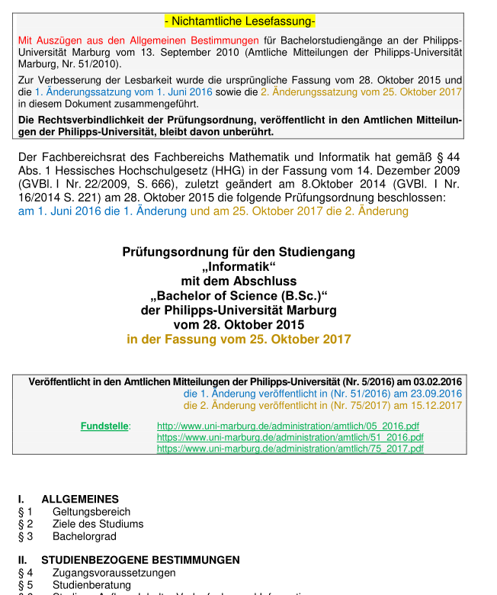
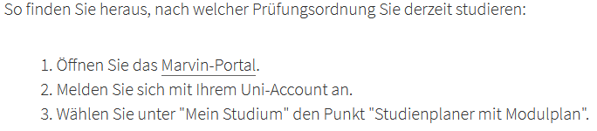
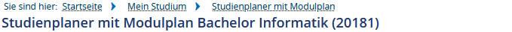
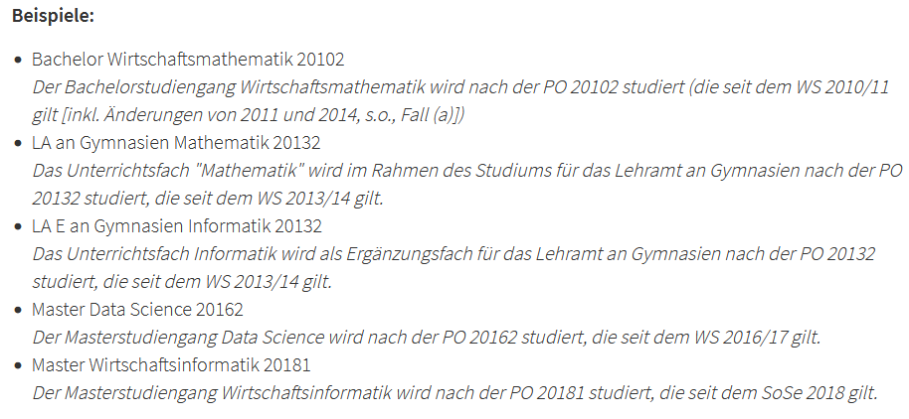
Prüfungsordnung
„Vertrag” zwischen Studierenden und Uni
https://www.uni-marburg.de/de/fb12/studium/pruefungsordnungen
fachschaft@mathematik.uni-marburg.de

Slide 4
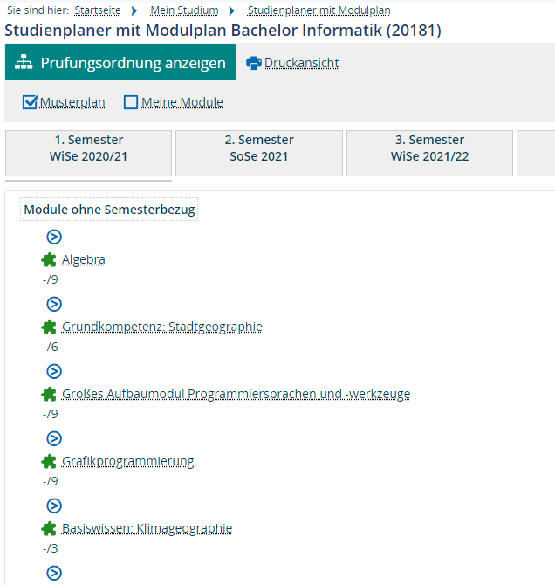
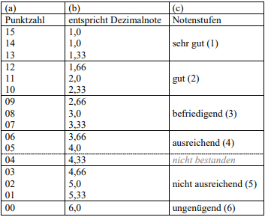
Module
Bausteine des Studiums
Unter Marvin → Mein Studium → Studienplaner mit Modulplan einsichtig
Arten von Modulen
  Vorlesung
  Seminar
  Praktikum
  Abschlussarbeit
Abschluss durch Modulprüfung
  Mündlich oder schriftlich
  Bei Bestehen gibt es ECTS-Punkte (auch CP, LP)
    1 LP = 30 Stunden Arbeitszeit
    In der Regel 30 LP pro Semester
    Bachelorstudium = 180 LP
    Lehramt = 270 LP
      90 pro Fach + 60 Erziehungswissenschaften
fachschaft@mathematik.uni-marburg.de

Slide 5
Vorlesungen
Vorlesung zur Übermittlung der Inhalte
  Zuhören, Mitschreiben
  Fragenstellen
Tutorien/Übungen zur Nacharbeitung
  Von Studierenden höherer Semester geleitet
  Fragenstellen
  Zettel besprechen
Zentralübungen
Bei Modulen des Fachbereichs 12 keine Anmeldung (zur Teilnahme)
Offiziell keine Anwesenheitspflicht
  Aber…
fachschaft@mathematik.uni-marburg.de

Slide 6

Prüfungsleistung
Abschluss eines Moduls
Bei Vorlesungen: Klausur oder mündliche Prüfung
  Voraussetzung zur Zulassung: Studienleistung (“Zetteln”)
Vier Versuche pro Modul
Anmeldung
  TAN-Liste im Prüfungsbüro holen (05A29) /
  per Post bekommen
  In Marvin eintragen
Zweittermin
  Anmeldung wie beim Ersttermin
fachschaft@mathematik.uni-marburg.de

Slide 7
Weitere Module
Anmeldung durch E-Mail an Prüfungsbüro (Frau Schneider)
Seminare
  Prüfungsleistung: Vortrag und Ausarbeitung
Praktika
  Prüfungsleistung: Individuell
Abschlussarbeit
  Prüfungsleistung: Abgabe und eventuell Vortrag
fachschaft@mathematik.uni-marburg.de

Slide 8
MarSkills
Nur relevant für Bachelormodule (gewöhnlich keine Studiengänge mit Staatsexam)
Kompetenzbereich für „Future Skills“ mit insgesamt 18 LP
  Ermöglicht Mehr Flexibilität im Studium und Interdisziplinäre Arbeit
Unterteilt in zentrales, dezentrales (und interdisziplinäres) Angebot
  Zentral: Verwaltet von MarSkills Centre, bietet Überfachliche Skills
  (z.B. Kommunikationsfähigkeiten, Sprachkurse, Mentoring-Skills, Data Literacy)
    Marburg-Modul: Interdisziplinäre Projektarbeit (https://www.uni-marburg.de/de/universitaet/lehre/marskills/marburg-modul/fuer-projektanbieter)
    Davon dürfen max. 6 LP belegt werden
  Dezentral: Verwaltet von Fachbereichen, fächerspezifisches Angebot
  (z.B. Grundvorlesungen, ähnlich wie ein kleines Nebenfach)
Ab dem 3.Semester empfohlen
Unbenotet oder Note geht nicht in Abschluss ein, man kann aber durchfallen
Prüfungsordnung des entsprechenden Faches und von MarSkills angucken
WICHTIG: Außerhalb des FB 12 KEINE 4 VERSUCHE!! (Meist nur 3) und Individuelle Regeln für Wechsel von Modulen
fachschaft@mathematik.uni-marburg.de

Slide 9
Was tun im ersten Semester
[[Hinweise zum Zettelrechnen geben]]
Mit Ilias vertraut machen / in die Kurse anmelden
Wie überstehe ich das Semester?
Stundenplan zusammenstellen
  [[Stundenplan des jeweiligen Studiengangs zeigen]]
fachschaft@mathematik.uni-marburg.de

Slide 10
Was tun im ersten Semester
 | Montag | Dienstag | Mittwoch | Donnerstag | Freitag
08 -10 Uhr
10 - 12 Uhr
12 - 14 Uhr
14 - 16 Uhr
16 – 18 Uhr
18 – 20 Uhr
20 - 22 Uhr

Slide 11
Gebäude der Uni
Hörsaalgebäude (Biegenstraße)
Uni-Bibliothek (Pilgrimstein)
Renthof (Physik)
Mehrzweckgebäude (Lahnberge)
Chemie-Altbau (Lahnberge)
fachschaft@mathematik.uni-marburg.de

Slide 12
Wichtige Räume im Mehrzweckgebäude
Prüfungsbüro: 05A29
Fachbereichsbibliothek: 04D11
Lernzentrum: 03A01
HRZ-Helpdesk: 06A03
Eltern-Kind-Zimmer: 04A27
Fachschaftsraum: 04D04
Raumbezeichungen
  05 = Ebene (Eingang ist Ebene 3)
  D = Kern
  29 = Raum
fachschaft@mathematik.uni-marburg.de

Slide 13
Studienberatung
Fachschaft
Berater am Fachbereich
Zentrale Studienberatung
Mehr dazu im Anlaufstellenvortrag am Donnerstag
fachschaft@mathematik.uni-marburg.de

Slide 14
Außerhalb des Vorlesungssaals
Uni-Sport
  Anmeldung sehr schnell ausgebucht!
  https://www.uni-marburg.de/de/zfh
Bunte Liga (marburg.die-bunte-liga.de )
Sprachkurse (https://www.uni-marburg.de/de/sprachenzentrum/sprachen, https://www.uni-marburg.de/de/studienkolleg)
Musik
  Uni-Chor (https://www.uni-marburg.de/de/hosting/unichor)
  Studenten Sinfonieorchester (https://www.sso-marburg.de/)
  Studierenden-BigBand (https://www.studibigband-marburg.de)
Fachschaft (toll!)
fachschaft@mathematik.uni-marburg.de

